Slide 1
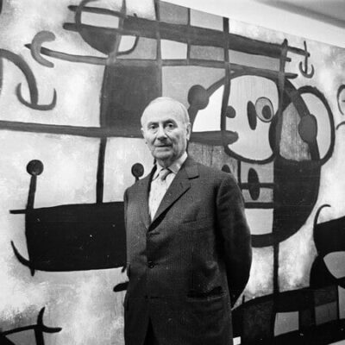
Joan Miró
Spanje
1893-1983
Verschillende beroepen:
kunstschilder
beeldhouwer
graficus
keramist
Notes:
Lesverloop
Kennismaking met Joan Miró (15 minuten):
Begin met een korte introductie van Joan Miró en zijn achtergrond. Vertel dat hij een beroemde kunstenaar was die schilderijen, beeldhouwwerken en tekeningen maakte.
Laat enkele van zijn beroemde kunstwerken zien aan de leerlingen en bespreek de kleuren, vormen en fantasierijke elementen in zijn werk.
Discussie over abstracte kunst (10 minuten):
Leg uit wat abstracte kunst is, en hoe het verschilt van realistische kunst. Gebruik voorbeelden uit Miró's werk om dit te verduidelijken.
Creatieve activiteit (25 minuten):
Laat de leerlingen hun eigen abstracte kunstwerk maken, geïnspireerd door Miró. Geef ze kleurpotloden, krijt, verf of andere tekenmaterialen, en laat ze hun fantasie de vrije loop laten. Moedig ze aan om felle kleuren en speelse vormen te gebruiken.
Kunstwerk delen (10 minuten):
Laat de leerlingen hun kunstwerken aan de klas presenteren en vertellen over hun inspiratie.
Afsluiting (10 minuten):
Bespreek kort wat de leerlingen hebben geleerd over Joan Miró en abstracte kunst.
Benadruk het belang van creativiteit en dat er geen foute manier is om kunst te maken.
Optioneel: Galerijwandeling (5 minuten):
Als de tijd het toelaat, maak een tijdelijke galerijwandeling in het klaslokaal waar de kunstwerken van de leerlingen tentoongesteld worden.

Slide 2
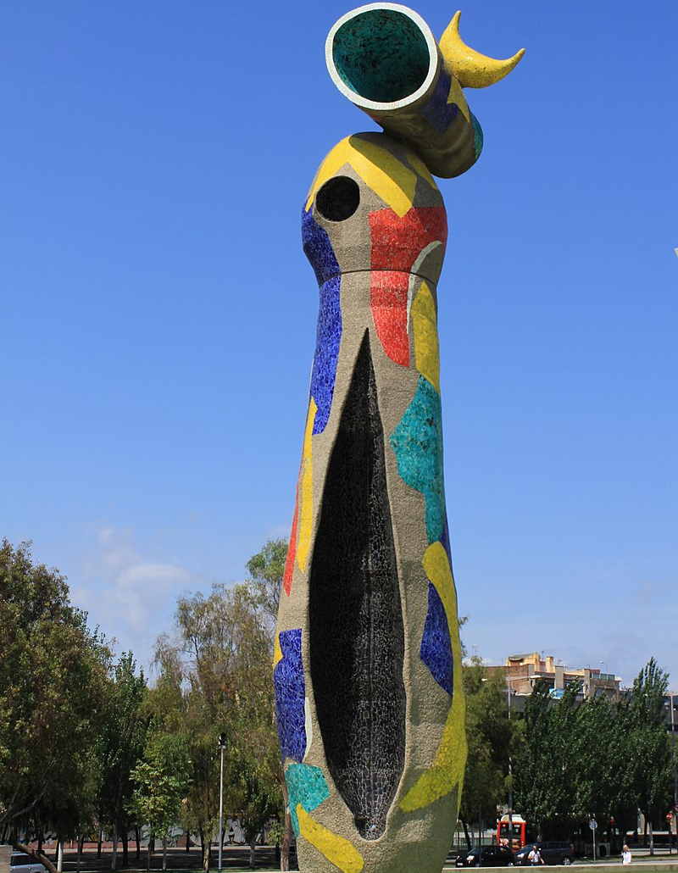
Vrouw en vogel
Notes:
Dit kunstwerk noemt de vrouw en de vogel,

Slide 3
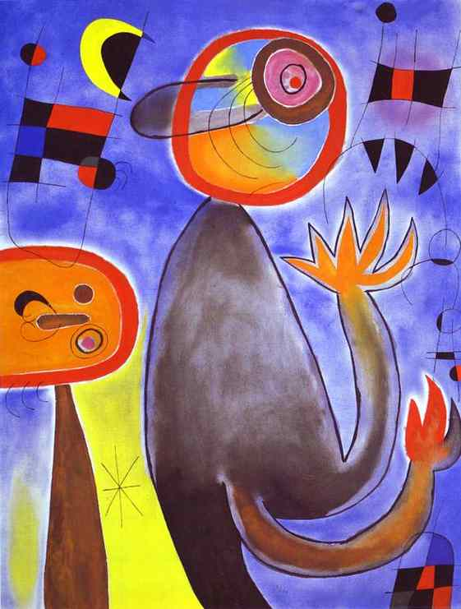
Ladders kruisen de blauwe lucht in een wiel van vuur.

Slide 4
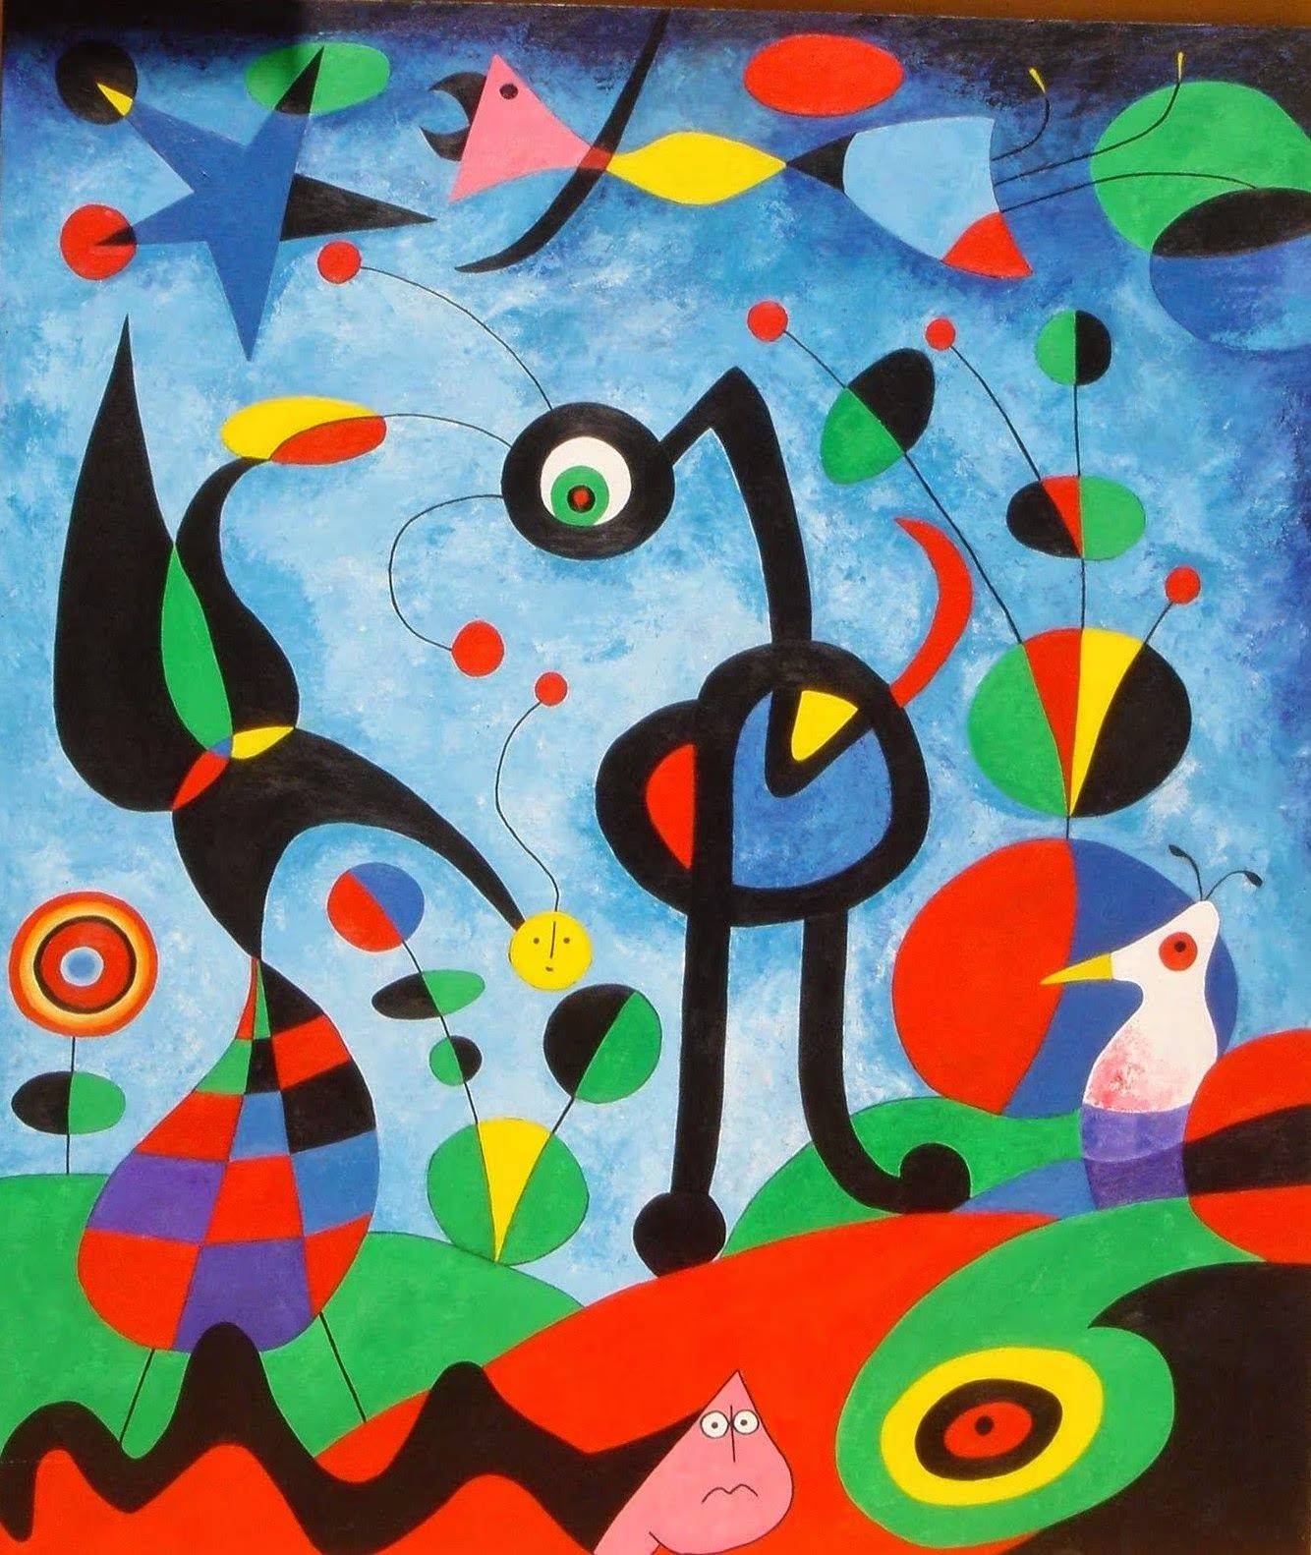
?
Notes:
Wat zou de naam zijn van dit kunstwerk?

Slide 5
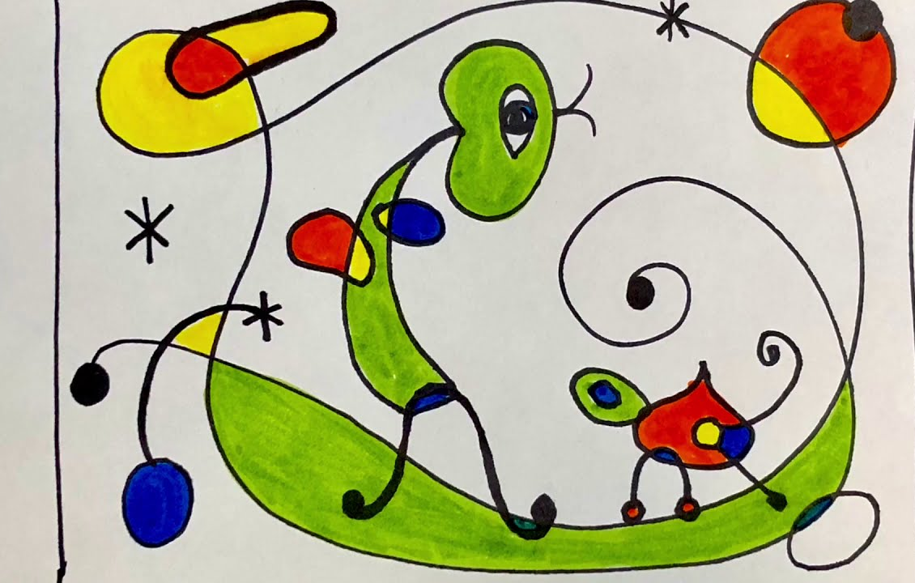
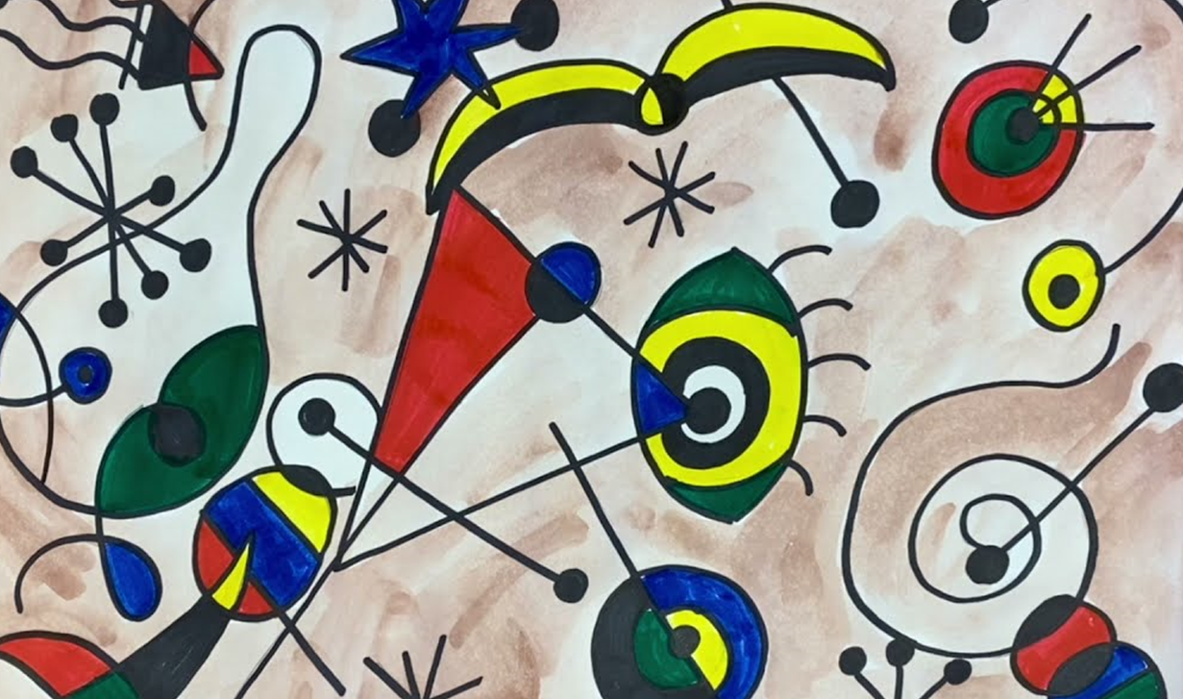
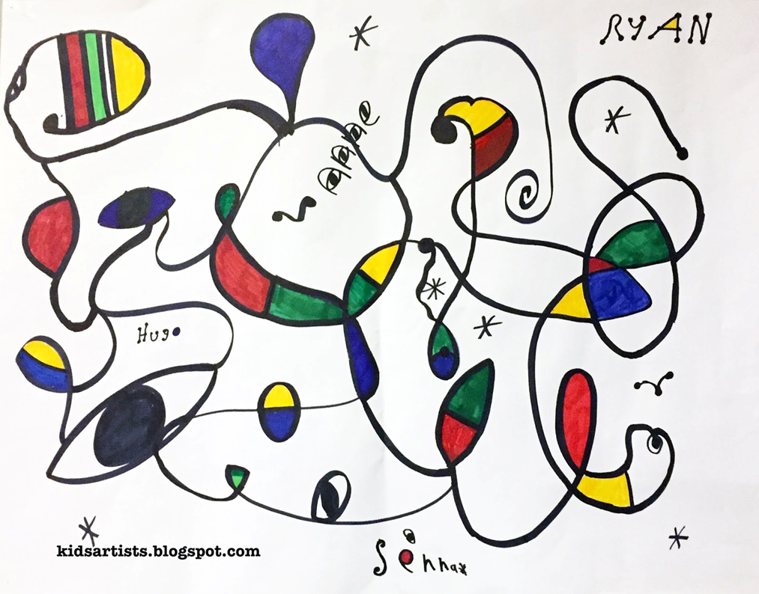
Jullie kunnen dit ook!

Slide 6
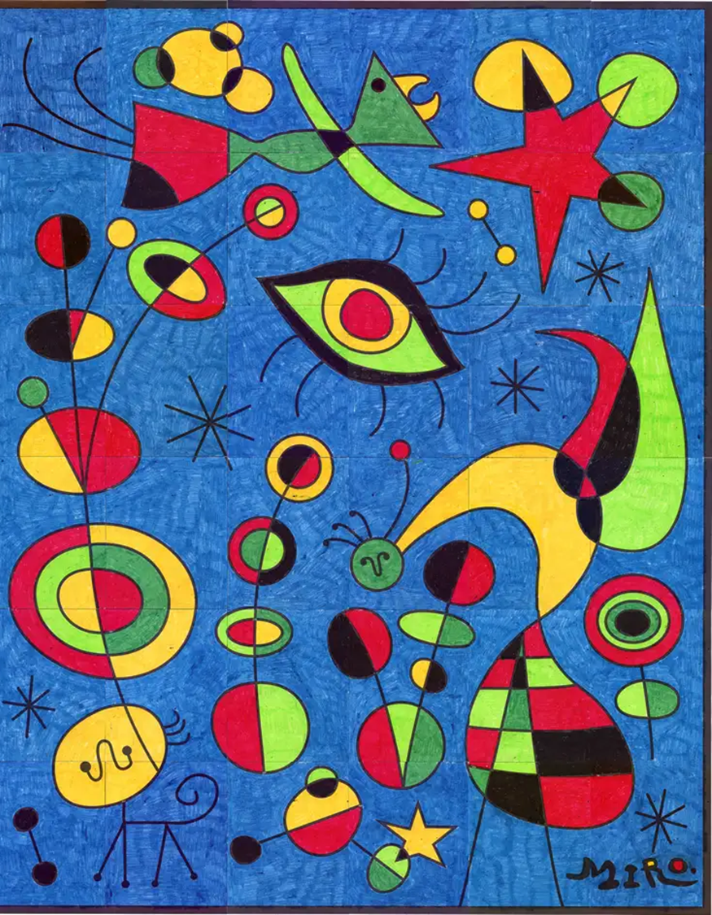
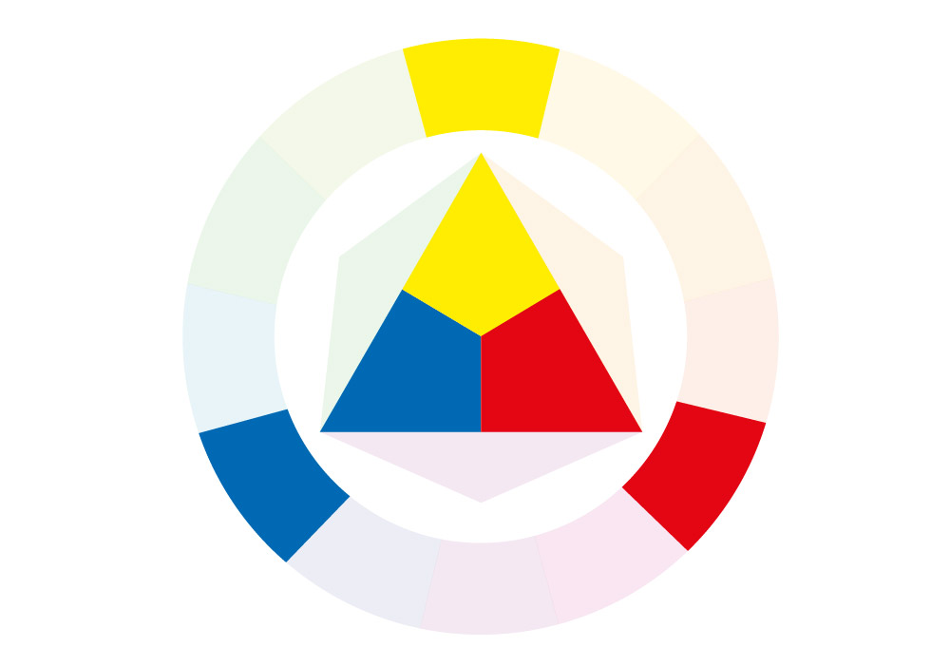
Hoe?
Vormen:
vierkant, cirkel, driehoek,...
vormen uit de natuur, vrije vormen
Soorten lijnen
(recht, hoekig of met rondingen).
Basiskleuren: blauw, rood en geel.

Slide 7
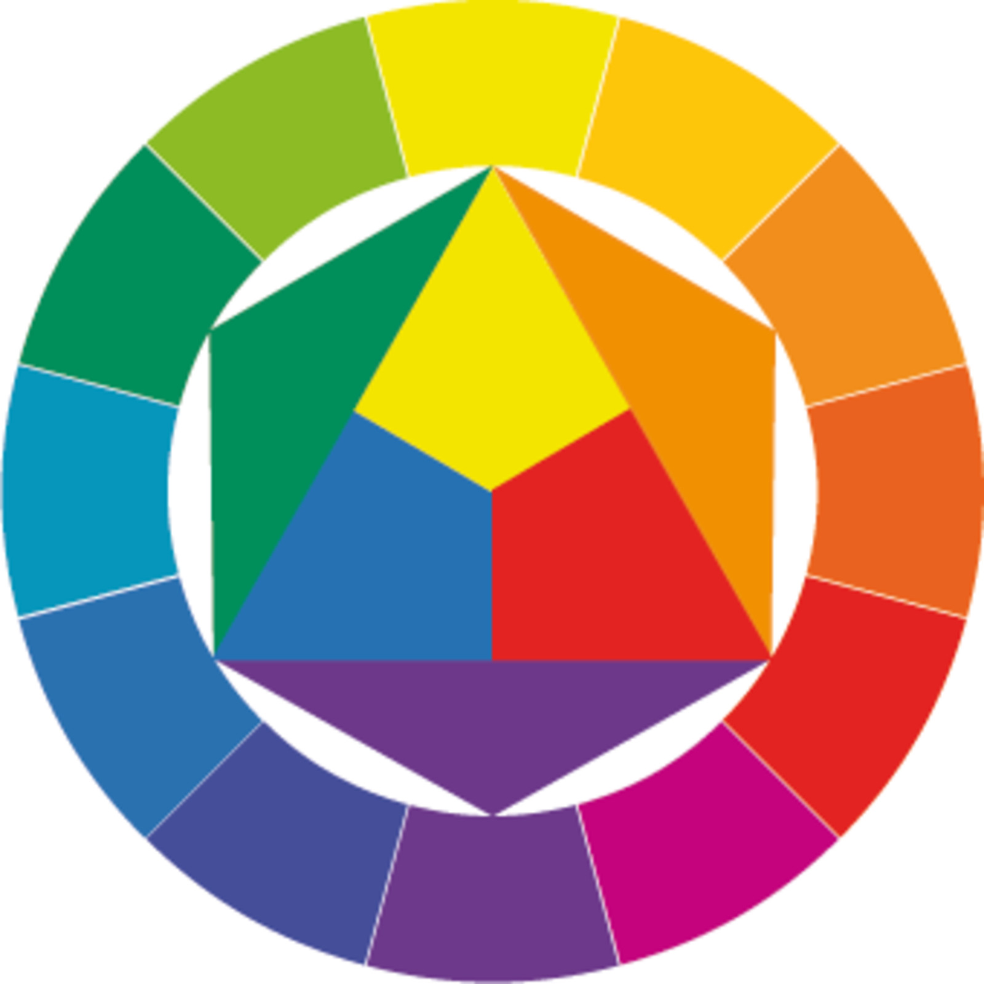
Schilderijen gebaseerd op zijn werk. (niet origineel) Meer kleuren...
Welke kleuren zien jullie allemaal?
Notes:
Wat zou de naam zijn van dit kunstwerk?

Slide 8
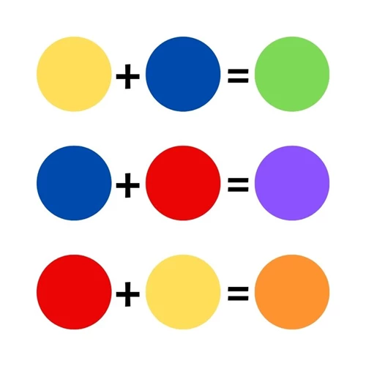
+
=
+
+
=

Slide 9
Stap 1: Teken een lijn met veel kronkels.

Slide 10
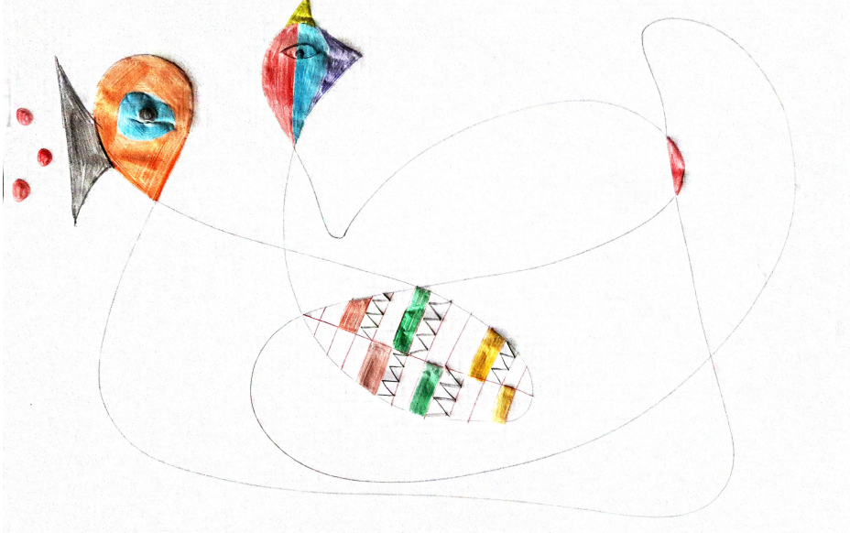
Stap 2: Zie je er iets in? Teken gerust een oog, bek... Gebruik zoveel mogelijk kleur! Denk aan de kleurencirkel.

Slide 11
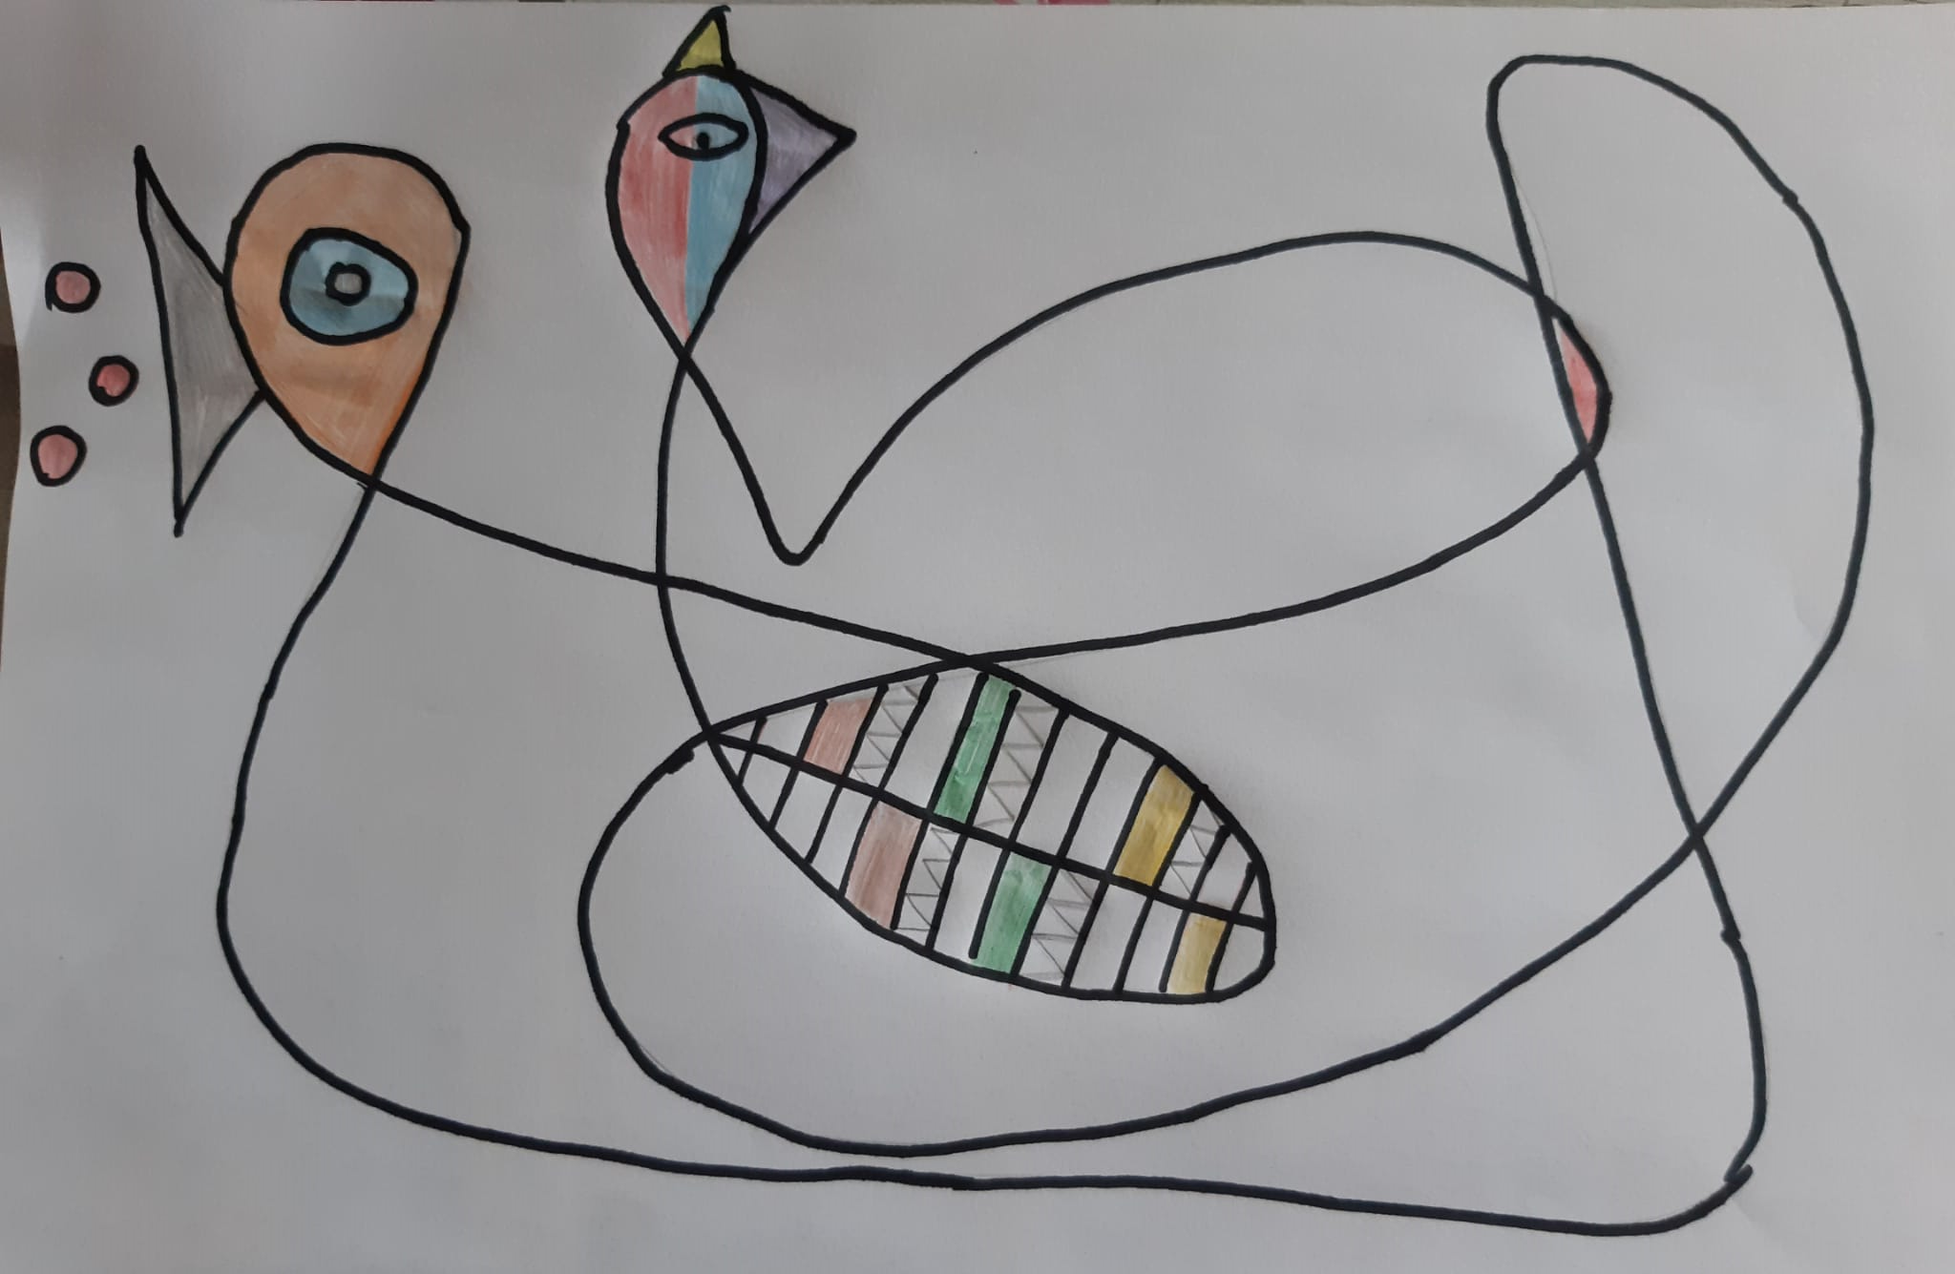
Stap 3: Met een zwarte stift overtrek je de lijnen.

Slide 12
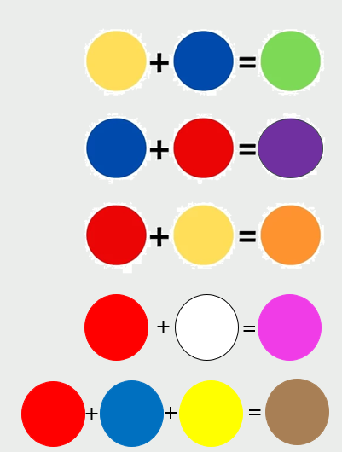
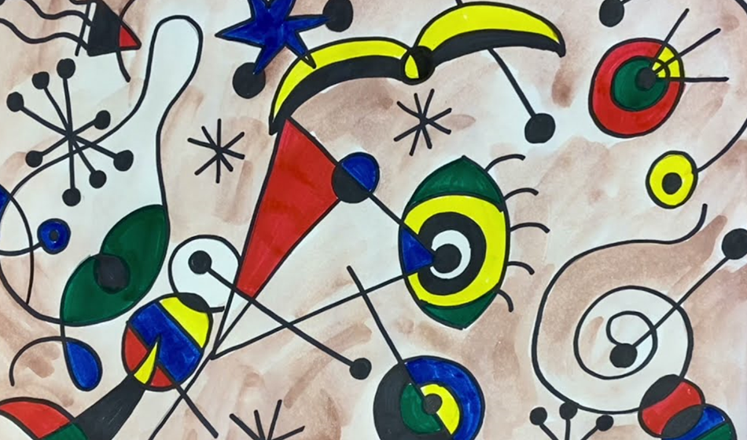
Joan Miró
Notes:
Bordschema om te laten staan tijdens de les

Slide 13
Deze bijlage kan je afdrukken
(Op elk kunstwerk kan je dit dan kleven)

Slide 14
Kunstwerk in de stijl van Joan Miro.
Abstracte kunst + gebruik kleurencirkel.
Naam kunstenaar: _______________
Kunstwerk in de stijl van Joan Miro.
Abstracte kunst + gebruik kleurencirkel.
Naam kunstenaar: _______________
Kunstwerk in de stijl van Joan Miro.
Abstracte kunst + gebruik kleurencirkel.
Naam kunstenaar: _______________
Kunstwerk in de stijl van Joan Miro.
Abstracte kunst + gebruik kleurencirkel.
Naam kunstenaar: _______________
Kunstwerk in de stijl van Joan Miro.
Abstracte kunst + gebruik kleurencirkel.
Naam kunstenaar: _______________
Kunstwerk in de stijl van Joan Miro.
Abstracte kunst + gebruik kleurencirkel.
Naam kunstenaar: _______________
Kunstwerk in de stijl van Joan Miro.
Abstracte kunst + gebruik kleurencirkel.
Naam kunstenaar: _______________
Kunstwerk in de stijl van Joan Miro.
Abstracte kunst + gebruik kleurencirkel.
Naam kunstenaar: _______________
Kunstwerk in de stijl van Joan Miro.
Abstracte kunst + gebruik kleurencirkel.
Naam kunstenaar: _______________
Kunstwerk in de stijl van Joan Miro.
Abstracte kunst + gebruik kleurencirkel.
Naam kunstenaar: _______________
Kunstwerk in de stijl van Joan Miro.
Abstracte kunst + gebruik kleurencirkel.
Naam kunstenaar: _______________
Kunstwerk in de stijl van Joan Miro.
Abstracte kunst + gebruik kleurencirkel.
Naam kunstenaar: _______________
Kunstwerk in de stijl van Joan Miro.
Abstracte kunst + gebruik kleurencirkel.
Naam kunstenaar: _______________
Kunstwerk in de stijl van Joan Miro.
Abstracte kunst + gebruik kleurencirkel.
Naam kunstenaar: _______________
Kunstwerk in de stijl van Joan Miro.
Abstracte kunst + gebruik kleurencirkel.
Naam kunstenaar: _______________
Kunstwerk in de stijl van Joan Miro.
Abstracte kunst + gebruik kleurencirkel.
Naam kunstenaar: _______________
Kunstwerk in de stijl van Joan Miro.
Abstracte kunst + gebruik kleurencirkel.
Naam kunstenaar: _______________
Kunstwerk in de stijl van Joan Miro.
Abstracte kunst + gebruik kleurencirkel.
Naam kunstenaar: _______________
Kunstwerk in de stijl van Joan Miro.
Abstracte kunst + gebruik kleurencirkel.
Naam kunstenaar: _______________
Kunstwerk in de stijl van Joan Miro.
Abstracte kunst + gebruik kleurencirkel.
Naam kunstenaar: _______________
Kunstwerk in de stijl van Joan Miro.
Abstracte kunst + gebruik kleurencirkel.
Naam kunstenaar: _______________
Kunstwerk in de stijl van Joan Miro.
Abstracte kunst + gebruik kleurencirkel.
Naam kunstenaar: _______________
Kunstwerk in de stijl van Joan Miro.
Abstracte kunst + gebruik kleurencirkel.
Naam kunstenaar: _______________
Kunstwerk in de stijl van Joan Miro.
Abstracte kunst + gebruik kleurencirkel.
Naam kunstenaar: _______________

